Slide 1

软件项目需求管理
组员:马昆,陈邦辉,陈飞

Slide 2
需求工程
需求开发：
需求获取：开发人员聆听客户的需求，观察用户的行为；
需求分析：分析和整理所收集的用户需求；
需求规格说明：以文档形式，精确地阐述一个软件系统必须提供的功能和性能以及它所要考虑的限制条件；
需求验证：使用评审和商议等有效手段对其进行验证，最终形成一个需求基线；
需求管理：
在软件开发过程中有效地管理和控制需求变更。
软件需求管理工具：
帮助团队收集、分析、跟踪和管理软件需求

Slide 3
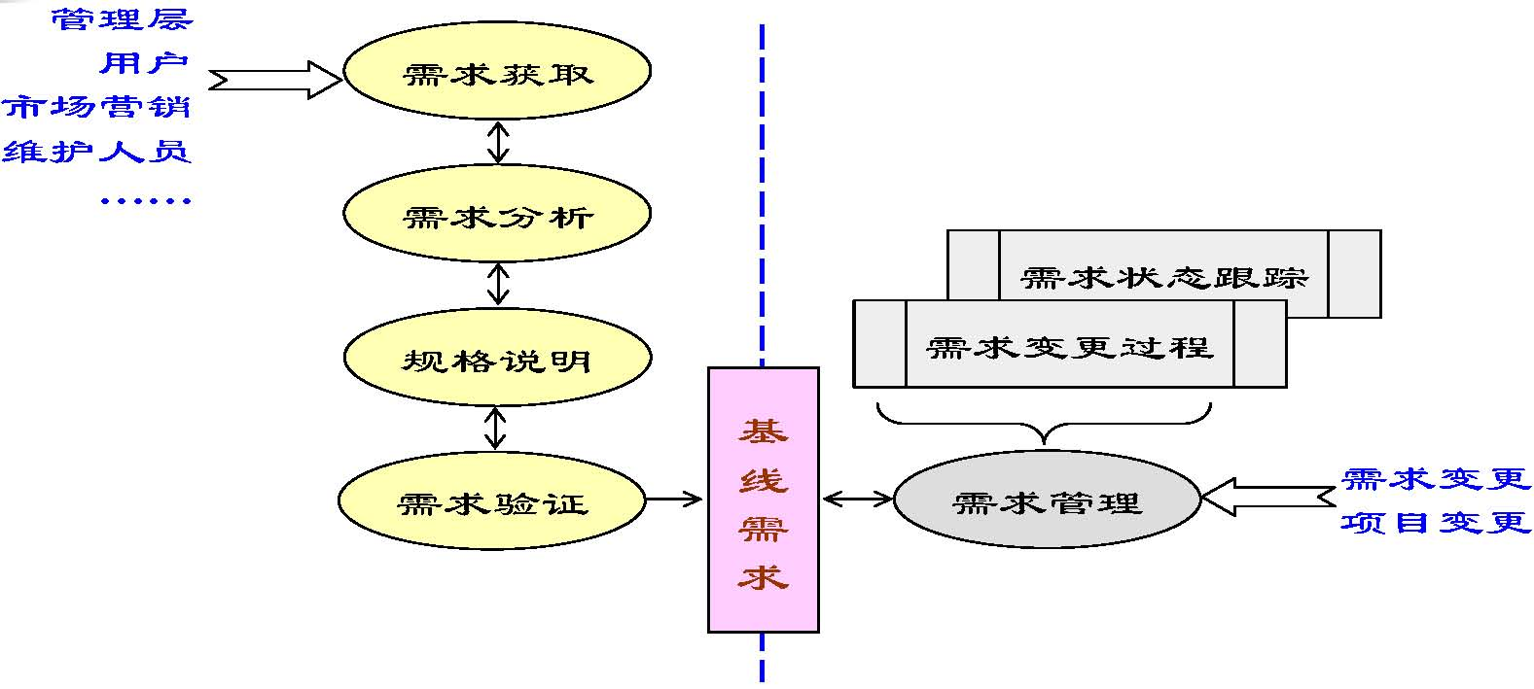
需求工程过程

Slide 4
需求验证
需求验证目的是确保开发的软件系统符合用户需求和规格说明书中所列出的要求。
需要注意的是，需求验证应该是一个持续的过程，在软件开发生命周期中的各个阶段都需要进行。这样可以确保软件系统一直符合用户需求和规格说明书中所列出的要求。

Slide 5
需求验证的内容
确定软件需求规格说明正确描述了预期的系统行为和特征。
确定从系统需求或其他来源中得到软件需求。
确定需求是完整的和高质量的。
确定所有对需求的看法是一致的。
确定需求为继续进行产品设计、构造和测试提供了足够的基础。确保正确性、完备性、一致性、可行性。

Slide 6
需求验证的过程
对文档采用相应的验证方法进行验证。
发现问题，并提出修改建议。
在问题修正后，继续验证，继续发现问题，同时提出修改建议。
重复该过程，直到需求被用户确认。

Slide 7
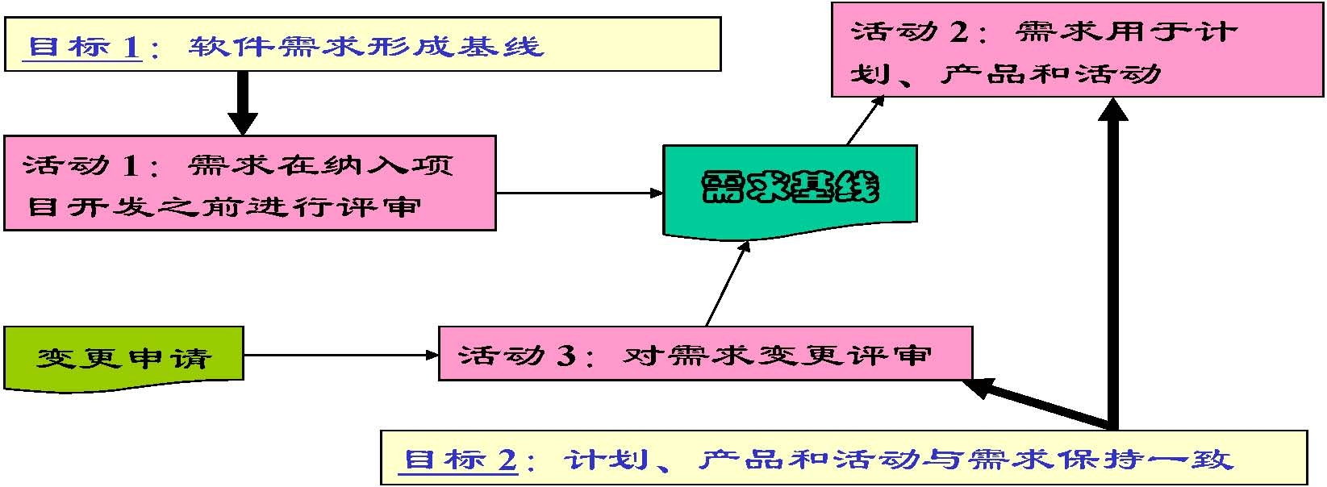
需求管理

Slide 8
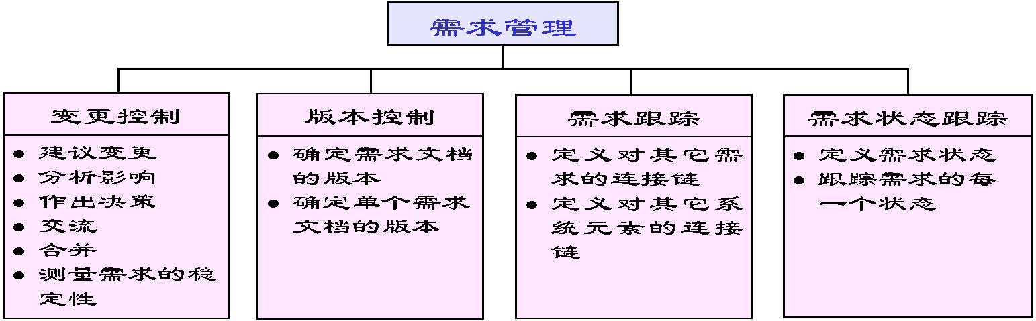
需求变更管理
需求管理是分析变更影响并控制变更的过程，主要包括变更控制、版本控制和需求跟踪等活动。
需求变更管理

Slide 9
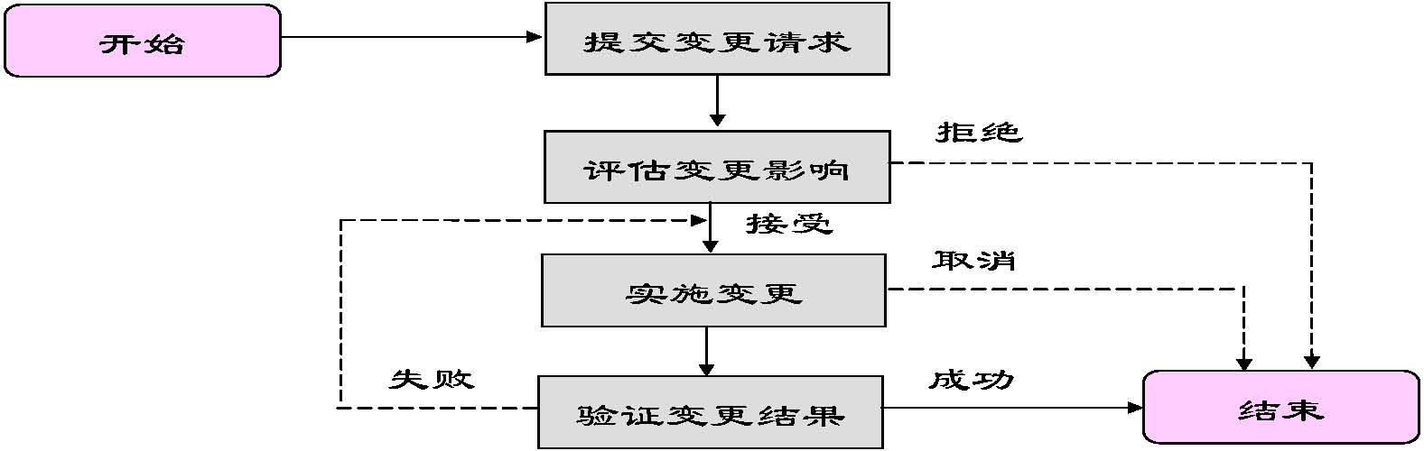
需求变更流程

Slide 10
国内能够做需求管理的工具
Worktile
禅道
PingCode

Slide 11
PingCode
PingCode 是国内知名的需求管理工具之一，曾在2021年曾获得36氪企服点评-国内研发管理工具榜单的TOP1。
它在国内被广泛应用于需求收集、IT项目跟踪、缺陷跟踪、客户服务、任务跟踪、敏捷管理等工作领域。该工具在需求管理环节支持反馈收集、需求评审、优先级排序、产品路线图等功能。
比较推荐是因为它上手非常简单，还有非常多很棒的功能细节，且免费版支持25人以下免费，收费版价格仅为Jira等产品的30%-40%，支持私有部署、SAAS、二次开发等等模式。

Slide 12
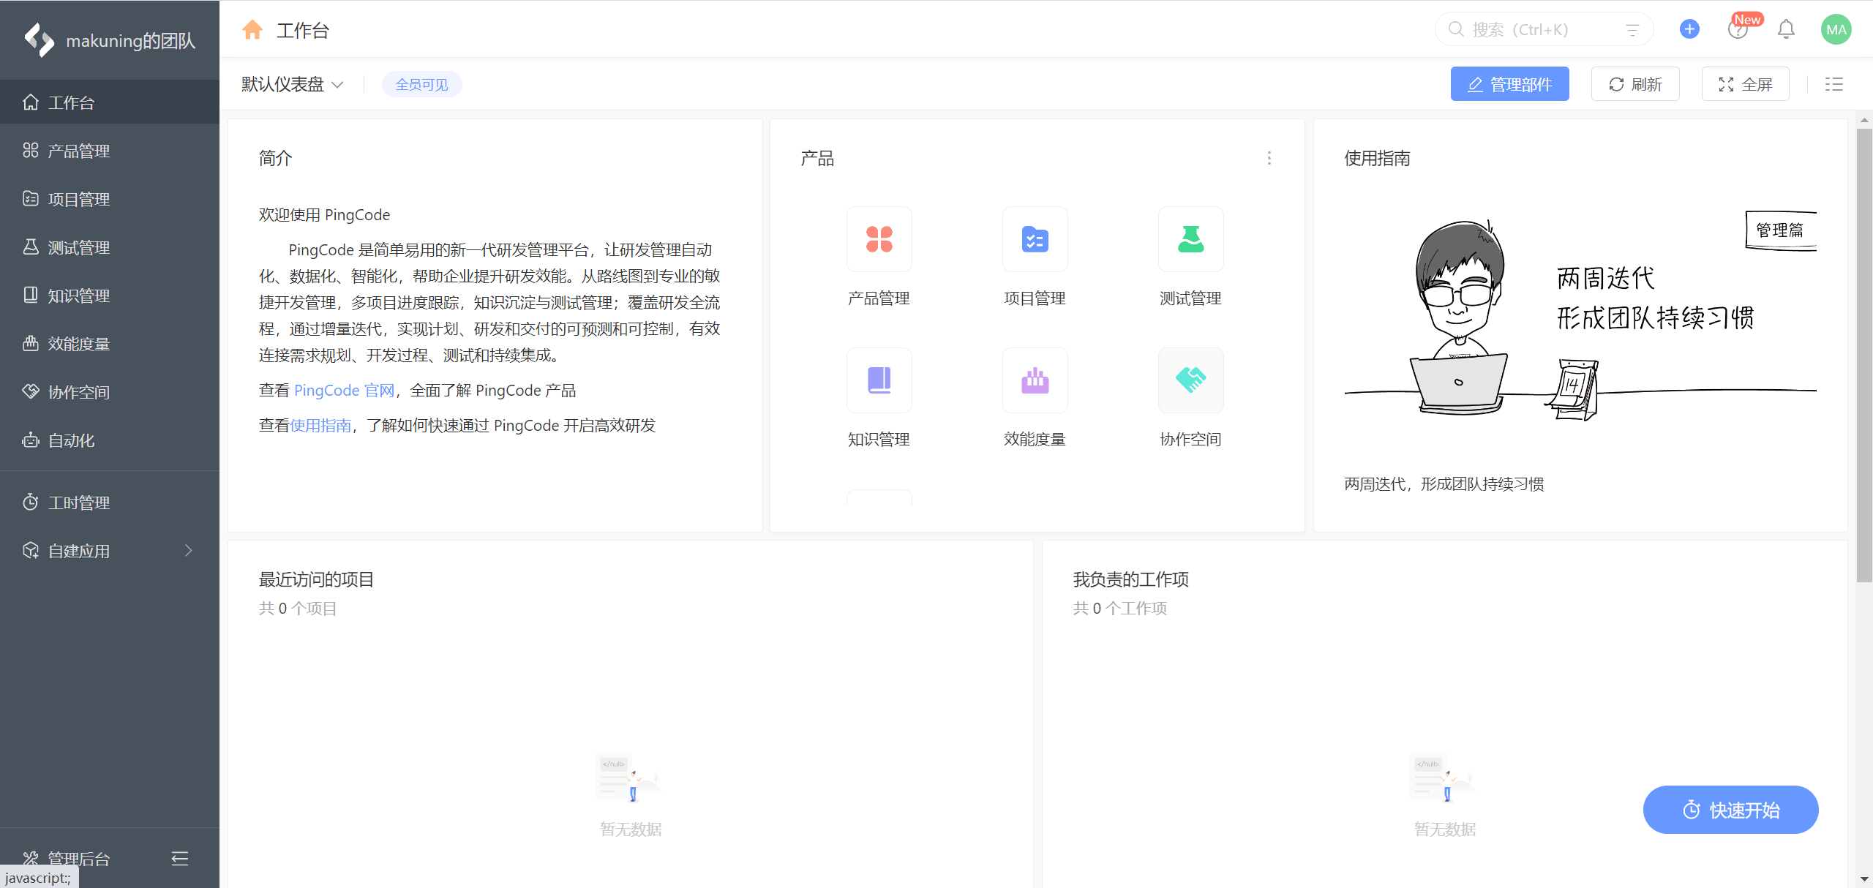
PingCode

